Slide 1

2.笔算乘法
笔算乘法（3）

Slide 2

  物资清单大排查
  1.每个班级领用37个气球，2个班级需要_____个。
  2.每包彩纸有62张，4包共有_____张。
  74
  248
  列式
  37×2
  列式
  62×4
  笔算
  笔算
3 7
6 2
×
2
×
4
1
7
4
2
4
8

Slide 3
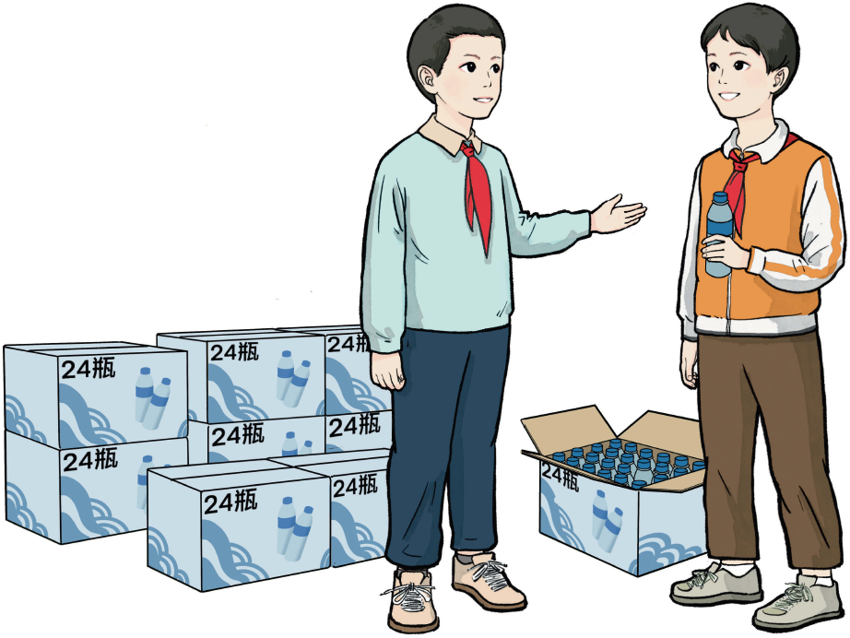

矿泉水采购大挑战
3
看一看这幅图，你知道了什么？
信息采集
24
一箱矿泉水有_____瓶
2
3
1
9
需要采购_____箱
5
6
4
8
9
7
24 × 9
一共有__________瓶
9 箱矿泉水一共有多少瓶？

Slide 4

24 × 9
活动要求：
1.先估算9箱矿泉水大约是多少瓶？
2.尝试用竖式笔算出结果；
3.在小组内说一说你是怎样估算和笔算的。

Slide 5


24 × 9
比20大
比30小
20×9=180
30×9=270
10箱是240瓶，9箱一定比240瓶少。
24×9的得数应该在180和240之间。

Slide 6
24 × 9
=216
1.相同数位对齐，从个数乘起。
2 4
2.用一位数依次乘多位数的每一位。
×
9
3
2 1
6
3.哪一位上乘得的积满几十就向前一位进几，与哪一位相乘，积就写在那一位的下面。
4×9=36
2×9+3=21

Slide 7
试一试
326×8 =______
2608
3 2 6
×
8
2
4
2
6
0
8
6×8 = 48
2×8＋4 = 20
3×8＋2 = 26

Slide 8

小组讨论：多位数乘一位数的乘法怎样计算？
个位
每一位
1.从______起，用一位数依次乘多位数的_________。
前一位
几
2.哪一位上乘得的积满几十，就向________进____。

Slide 9
随堂练习
1.列竖式计算。
[教材P45 做一做]
48×7＝
336
64×8＝
512
137×6＝
822
179×4＝
716
4 8
6 4
1 3 7
1 7 9
×
7
×
8
×
6
×
4
5
3
2
4
3
3
3
3
6
5
1
2
8
2
2
7
1
6

Slide 10
2.学校运动会开幕式，有4个方阵，每个方阵128人，一共有多少人？
128×4=
512（人）
1 2 8
×
4
1
3
5
1
2
答：一共有512人。

Slide 11
3.有一根绳子长258米，另一根绳子是它的5倍，另一根绳子长多少米？
258×5=
1290（米）
2 5 8
×
5
2
4
1 2
9
0
答：另一根绳子长1290米。

Slide 12

4. 儿童剧院楼上每排有36个座位，一共有9排，楼下共有388个座位，儿童剧院一共有多少个座位？
36×9 = 324（个）
324+388 = 712（个）
答：儿童剧院一共有712个座位。

Slide 13
课堂小结
计算多位数乘一位数的乘法，要从个位算起，用一位数依次乘多位数的每一位，哪一位上乘得的积满几十，就要向前一位进几。
2 4
× 9
3
2
1
6
乘法竖式像爬山，一步一步往上攀。
哪一位上满几十，前位千万别忘添。

Slide 14

课后作业
完成状元成才路系列丛书相关课时习题。

